Slide 1
Prawa Dziecka
Agata Kaniewska kl. VIIc

Slide 2
Co to prawa dziecka?
Janusz Korczak powiedział kiedyś „nie ma dzieci są ludzie”. I to jest prawda. „Dziecko to także człowiek tylko, że jeszcze mały…”. Przecież każdy dorosły kiedyś również był dzieckiem. Tak więc, podobnie jak każdy dorosły, dziecko jest właścicielem pewnych praw i wolności. Nazywają się one prawami człowieka

Slide 3
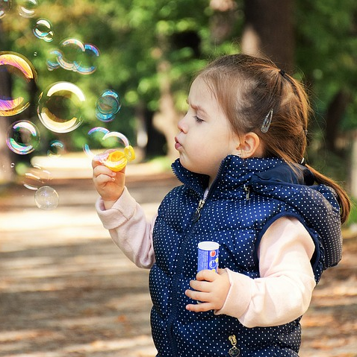
Kto to jest dziecko?
Konwencja o Prawach Dziecka w art. 1. definiuje „dziecko” jako „każdą istotę ludzką w wieku poniżej osiemnastu lat, chyba że zgodnie z prawem odnoszącym się do dziecka uzyska ono wcześniej pełnoletność”.

Slide 4
„Przyrodzona i niezbywalna godność człowieka stanowi źródło wolności i praw człowieka i obywatela. Jest ona nienaruszalna, a jej poszanowanie i ochrona jest obowiązkiem władz publicznych”.
Z godności wywodzą się dwie zasady: wolność i równość, które są podstawą wszystkich praw człowieka. Wolność oznacza to, że człowiek nie jest własnością kogokolwiek, posiada wolną wolę, może samodzielnie podejmować decyzje i świadomie ponosić za nie odpowiedzialność (dziecko uczy się tego w trakcie dojrzewania). Równość oznacza, że każde dziecko ma takie same prawa i ma być tak samo traktowane przez wszystkich bez jakiejkolwiek dyskryminacji.

Slide 5
Konwencja Praw Dziecka
Konwencja gwarantuje prawa dziecka, niezależnie od koloru skóry, wyznania czy pochodzenia. Przyjęta została przez Zgromadzenie Ogólne Narodów Zjednoczonych w 1989 r., Polska jest inicjatorem jej uchwalenia. Konwencja weszła w życie w 1990 r. Stronami konwencji jest 195 państw (czerwiec 2015r.). Polska ratyfikowała konwencję w 1991r.

Slide 6
Numer Rzecznika Praw Dziecka
Nie czekaj, nie trać czasu, pomóż sobie –
zadzwoń
800 12 12 12.

Slide 7
Siedziba Rzecznika Praw Dziecka
Od 2020 Biuro Rzecznika Praw Dziecka znajduje się przy
ul. Chocimskiej 6 w Warszawie

Slide 8
Odznaka Honorowa za Zasługi dla Ochrony Praw Dziecka
Polskie odznaczenie resortowe, ustanowione 1 lutego 2013 roku rozporządzeniem Prezydenta RP, które jest zaszczytnym, honorowym wyróżnieniem za szczególne osiągnięcia w dziedzinie ochrony praw dziecka
Odznaka może być nadawana obywatelom Rzeczypospolitej Polskiej, obywatelom państw obcych, organizacjom lub instytucjom mającym siedzibę na terytorium RP lub za granicą za szczególne osiągnięcia w dziedzinie ochrony praw dziecka

Slide 9
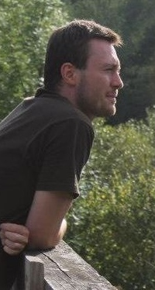
Rzecznik Praw Dziecka
Obecny Rzecznik to Mikołaj Pawlak
--->
Pierwszym Rzecznikiem był Marek Piechowiak
<---

Slide 10
W Polsce najważniejszymi aktami prawnymi gwarantującymi prawa dziecka są:
Konstytucja RP,
Konwencja o Prawach Dziecka,
Ustawa o Rzeczniku Praw Dziecka,
Przepisy prawa cywilnego, rodzinnego i karnego.

Slide 11
Prawa Dziecka podzielone są na kategorie:
osobiste, umożliwiające rozwój dziecka np. prawo do życia
polityczne lub publiczne, dzięki którym dziecko wyraża swoje poglądy i uczestniczy w życiu swojej grupy, społeczności, państwa np. prawo do wyrażania własnych poglądów
socjalne, które są obowiązkami państwa i dorosłych do stworzenia odpowiednich warunków do rozwoju umysłowego i fizycznego dziecka np. prawo do opieki zdrowotnej
ekonomiczne, umożliwiające dziecku przygotowywanie się do niezależności materialnej od innych np. prawo do nauki

Slide 12
Prawo do życia

Slide 13
Prawo do wychowania w rodzinie

Slide 14
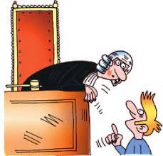
Prawo do wyrażania własnych poglądów

Slide 15
Prawo do godnych warunków życia i odpowiedniego poziomu życia

Slide 16
Prawo do opieki zdrowotnej

Slide 17
Prawo do odpoczynku

Slide 18
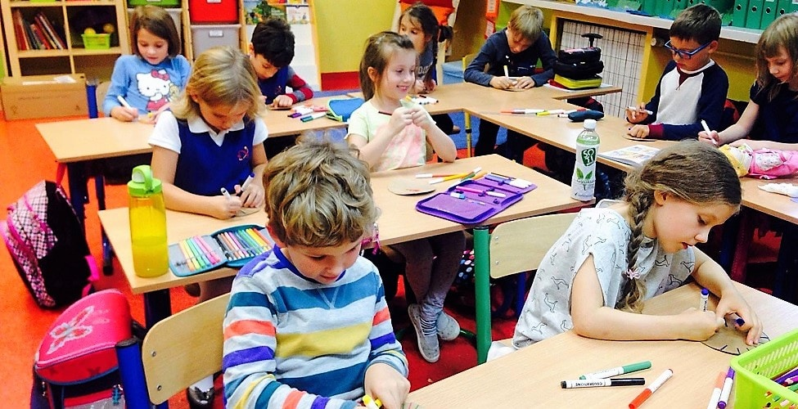
Prawo do nauki

Slide 19
Prawo do tożsamości

Slide 20
Prawo do prywatności i zachowania tajemnicy

Slide 21
Bibliografia
https://www.gov.pl/web/rodzina/konwencja-o-prawach-dziecka
https://brpd.gov.pl/prawa-dziecka/
https://pbs.twimg.com/profile_images/1168144753621385216/P5tnMNh9_400x400.png
https://pl.wikipedia.org/wiki/Rzecznik_Praw_Dziecka
https://upload.wikimedia.org/wikipedia/commons/thumb/1/1c/Miko%C5%82aj_Pawlak_2021.jpg/240px-Miko%C5%82aj_Pawlak_2021.jpg
https://static.goldenline.pl/user_photo/047/user_5884719_14083e_huge.jpg
https://lh3.googleusercontent.com/proxy/vqJbjmv6JVnzfqXqI965Godg-gZJzBaBD_MiFepR3jEWtbiNVf_kbUMvD3NIs4pXiCXBFiPyknzLdixDKrx0SsWCJFkF5VPrdveNuKvwhpBgtBsNHlRlrg
https://ordoiuris.pl/sites/default/files/styles/artykul/public/2017-03/Fotolia_62242269_Subscription_Monthly_M.jpg?itok=CntcJJwB
https://brpd.gov.pl/prawa-dziecka/
https://ocdn.eu/images/pulscms/NDE7MDA_/cf0e5334-8c12-4546-a7cd-ffee052df852.jpeg
https://lh3.googleusercontent.com/proxy/FJmCX3vTeMK-qRtowuaAOnlQtA0kvDS4LMnks_dBjK9BV6kq_QWAf-SdDgMfeV-OMlv8ZxbbtCJoB_NNEsNj5svGgHJez6oYRTpRnV7Wn1tDvC61uIjsmnPNWKlhRA
https://kuznicki-pasieka.pl/wp-content/uploads/2017/06/prawa-dziecka-2-800x360.jpg
https://media.istockphoto.com/photos/baby-at-the-pediatricians-picture-id664046882?k=20&m=664046882&s=612x612&w=0&h=HMUiFSgHLTY874pP6QKN20DEJ7eUIYDr6C25Uxv9eNM=
https://static.educalingo.com/img/pl/800/odpoczynek.jpg
https://swietochlowice.policja.gov.pl/dokumenty/zalaczniki/60/60-214446.jpg

Slide 22
https://brpd.gov.pl/wp-content/uploads/2019/08/icon-rpd4.png​
https://pl.wikipedia.org/wiki/Odznaka_Honorowa_za_Zas%C5%82ugi_dla_Ochrony_Praw_Dziecka​
https://upload.wikimedia.org/wikipedia/commons/thumb/0/02/PL_Odznaka_Hon_za_Zaslugi_dla_Ochr_Praw_Dz_aw.gif/225px-PL_Odznaka_Hon_za_Zaslugi_dla_Ochr_Praw_Dz_aw.gif​
https://www.kobieta.pl/media/cache/default_view/uploads/media/default/0002/44/73534c8abf9d1b3ca32d45deeebd1fa2e0a11c02.jpeg​
https://zdrowie.tvn.pl/media/cache/content_cover/gettyimages-923852236-1-kopia-jpg.jpg​
https://www.meblobranie.pl/porady/wp-content/uploads/2020/12/nowoczesny-pokoj-dziecka.jpg​
https://brpd.gov.pl/prawa-dziecka/​
https://apteka.sloneczna24.pl/img/ident/goraczka-u-dziecka​
https://adst.mp.pl/img/articles/pielegnacja/kid-1241817-640.jpg​
https://gfx.wiadomosci.radiozet.pl/var/radiozetwiadomosci/storage/images/polska/nowe-dowody-osobiste-w-2021-roku.-rzad-przyjal-projekt-zmian/9468647-1-pol-PL/Nowe-dowody-osobiste-w-2021-roku.-Rzad-przyjal-projekt-zmian_article.jpg​
https://www.focus.pl/media/cache/default_view/uploads/media/default/0001/39/ksiazki-historyczne-top15-ksiazek-o-historii-po-ktore-warto-siegnac.jpe​
https://www.radca-prawny-czapczynski.pl/wp-content/uploads/2018/10/xsekret.jpeg.pagespeed.ic.WgMNpU-FHq.jpg​

Slide 23
https://g6.infor.pl/p/_files/127000/sen_wizerunek_186464.jpg
https://naukawpolsce.pap.pl/sites/default/files/styles/strona_glowna_slider_750x420/public/201710/13447906_12272436.jpg?itok=xv1ivU7T
https://g2.infor.pl/p/_files/127000/shutterstock_3191727_1966.jpg
https://www.mjakmama24.pl/prawo-i-finanse/porady-prawne/prawa-dziecka-aa-RbLg-saD7-smVH.html
https://brpd.gov.pl/dzieciecy-telefon-zaufania-rzecznika-praw-dziecka/
https://pl.wikipedia.org/wiki/Rzecznik_Praw_Dziecka
https://ksiega-imion.pl/style/images/book.jpg
https://e-legitymacja.pl/wp-content/uploads/2020/07/e-legitymacja-grupa-loca-1.png
https://translawyers.eu/wp-content/uploads/2019/03/RODO-dane-klodka.jpg
https://mamotoja.pl/prawa-dziecka-takie-warunki-zycia-powinno-miec-kazde-dziecko,prawo-dla-rodzicow-artykul,28081,r1p1.html

Slide 24
Dziękuję za uwagę

